Slide 1
密码学原理
Cryptography Principles
第13讲：公钥证书
刘广睿
哈尔滨工业大学 计算学部
2025秋
Notes:
13:45开始

Slide 2
上节回顾
CONTENTES
#01
非对称加密算法缺陷
回顾
#02
数字签名的原理
#03
数字签名的实现

Slide 3
非对称加密速度vs对称加密速度
非对称加密算法加密速度远低于对称加密算法
加密算法 | 加密类型 | 加密速度
DES | 对称加密 | 300 MB/s
3DES | 对称加密 | 40 MB/s
AES-128 | 对称加密 | 1500 MB/s
AES-256 | 对称加密 | 1000 MB/s
RSA-2048 | 非对称加密 | 0.03 MB/s
RSA-3072 | 非对称加密 | 0.01 MB/s
ECC（P-256） | 非对称加密 | 0.25 MB/s

Slide 4
混合密码系统
同时使用对称加密与非对称加密
利用对称加密算法速度快的优点：
对称加密算法加密消息，并定期更新密钥（会话密钥），以保障系统时效性
利用非对称加密算法安全性高的优点：
非对称加密算法加密密钥（对称加密算法的密钥），以保障系统安全性

Slide 5
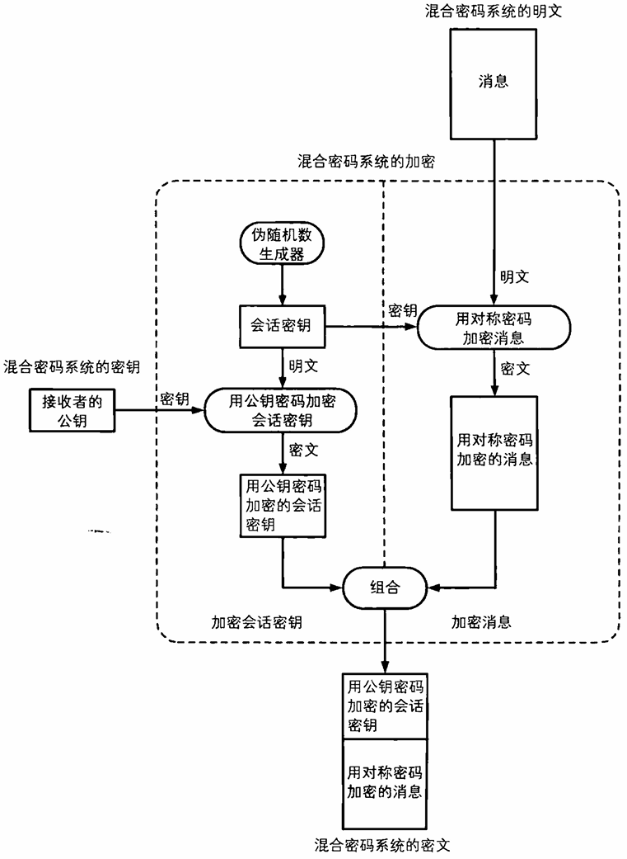
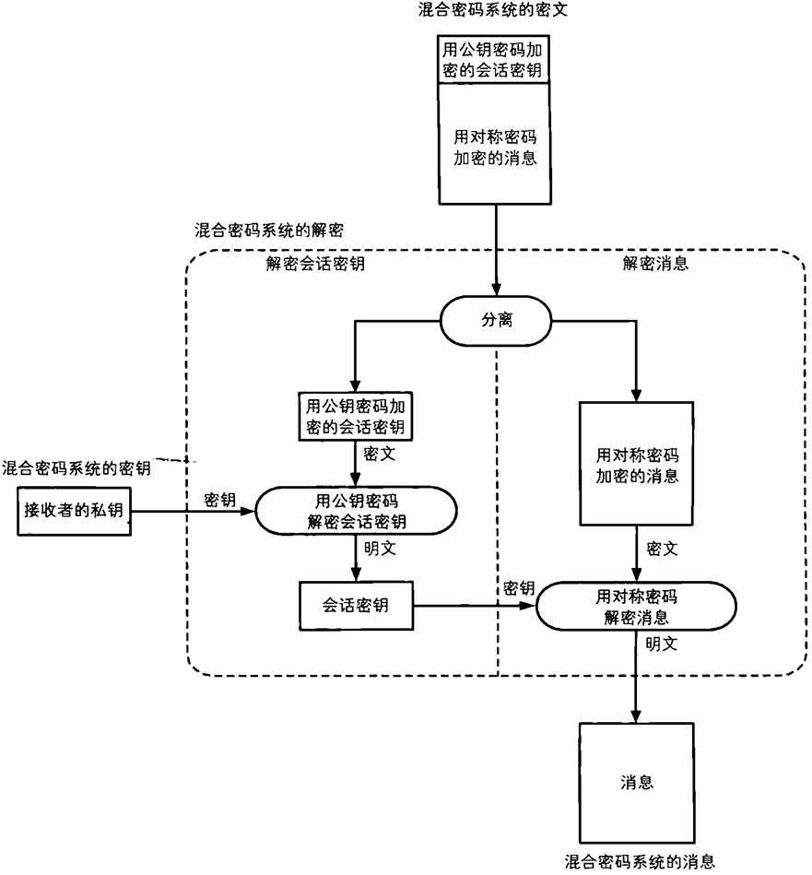
混合密码系统
同时使用对称加密与非对称加密
混合密钥系统的加密
混合密钥系统的解密
Notes:
10:40

Slide 6
非对称加密算法安全缺陷——中间人攻击
Alice
敌手
Adv
Bob
Notes:
10:50 课间休息
以RSA为例
中间人攻击，需要数字签名和公钥证书解决

Slide 7
Alice的借条
Alice 要向 Bob 借 100 万元
首先，Alice 要写一份借条交给Bob。
然后，Bob 可以通过银行汇款将钱给到Alice。
Alice 的借条应该如何传递给 Bob 才安全可靠呢？
汇款可以通过互联网远程实现，借条是否也可以在网络上实现呢？
借条：Bob，我向你借款 100 万元。— Alice
借条内容是否被篡改 是否有人修改借条，将“100 万元”篡改为“500 万元”？ ——篡改
发件人是否真的 Alice 是否有人伪造 Alice ，向Bob发送借条？ ——伪装
Alice 是否事后否认 Alice 是否会在收到钱后说：“这个欠条不是我写的。” ——否认
Notes:
11:00

Slide 8
数字签名的原理
“反向”非对称加密
公钥密码与数字签名的密钥使用方式对比
 | 私钥sk | 公钥pk
谁持有密钥？ | 密钥生成者个人持有 | 任何人都可以持有
公钥密码 | 接收者解密时使用 | 发送者加密时使用
数字签名 | 签名者生成签名时使用 | 验证者验证签名时使用
数字签名：
1.利用私钥只有密钥生成者拥有的性质证明身份
2.私钥加密公钥可解密；公钥加密私钥可解密

Slide 9
数字签名的原理
签名与验证
生成消息签名：
由消息的发送者 Alice 完成，即Alice对消息进行签名。 Alice根据消息内容计算出一段数字签名值，这一行为等同于 Alice 明确表示：
“我认可这条消息的内容，并对此负责。”
验证数字签名：
由消息的接收者 Bob 来完成，即Bob对消息进行验证。
验证数字签名的目的是检查消息上的签名是否确实由 Alice 生成。
验证成功：签名确实属于 Alice，消息未被篡改。
验证失败：签名并非由 Alice 生成，或消息被修改过。
Notes:
11:10

Slide 10
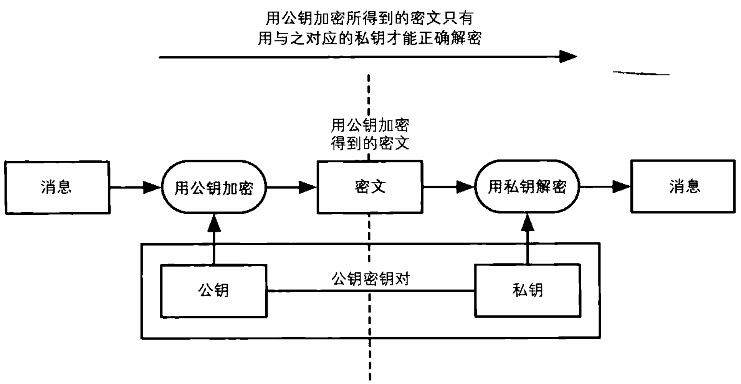

数字签名的原理
非对称加密（公钥加密）：用公钥加密，用私钥解密
公钥密码中，任何人都能够进行加密（保障机密性）

Slide 11
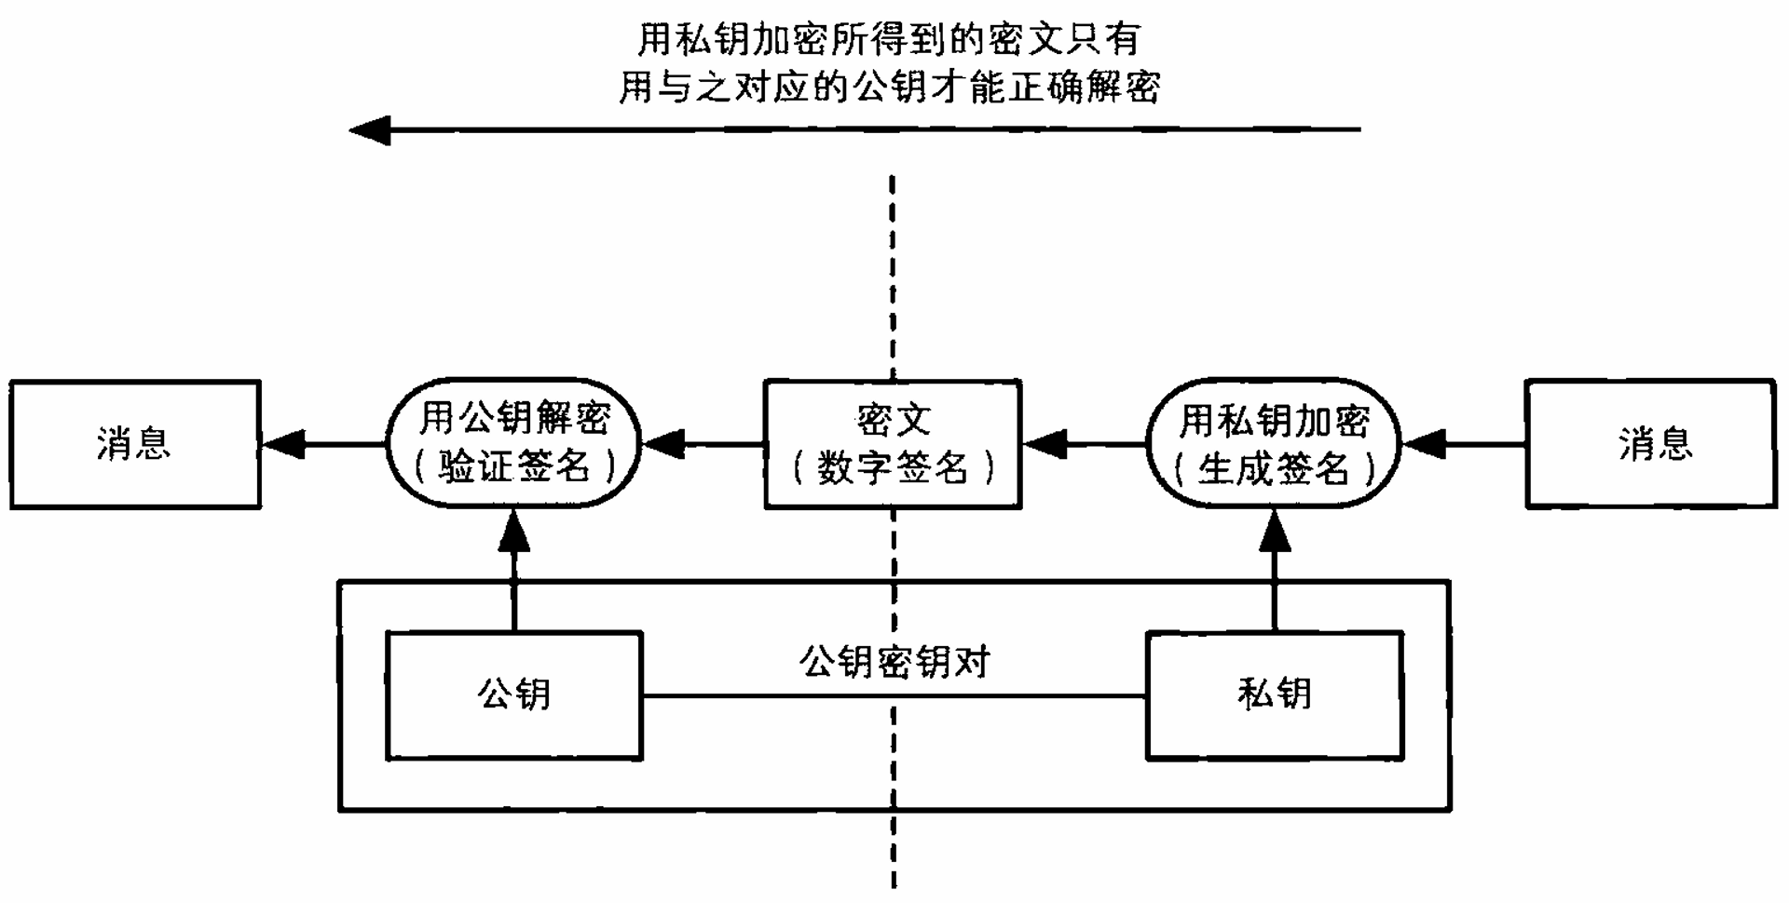
数字签名的原理
数字签名：用私钥加密，用公钥解密
数字签名中，任何人都能够验证签名（保障完整性）

Slide 12
数字签名的功能
篡改、伪装、否认
安全目标 | 消息认证码 MAC | 数字签名 Digital Signature | 解释
防止篡改 （完整性） | ✔ | ✔ | 篡改会导致 MAC/签名验证失败
防止伪装 （认证性） | ✔ （弱） | ✔（弱） | 只能在密钥正确的情况下实现认证
防止否认 （不可否认性） | ✘ | ✔ | MAC 使用共享密钥，任意一方都能伪造；签名由公私钥唯一生成，不能否认
Notes:
11:20

Slide 13
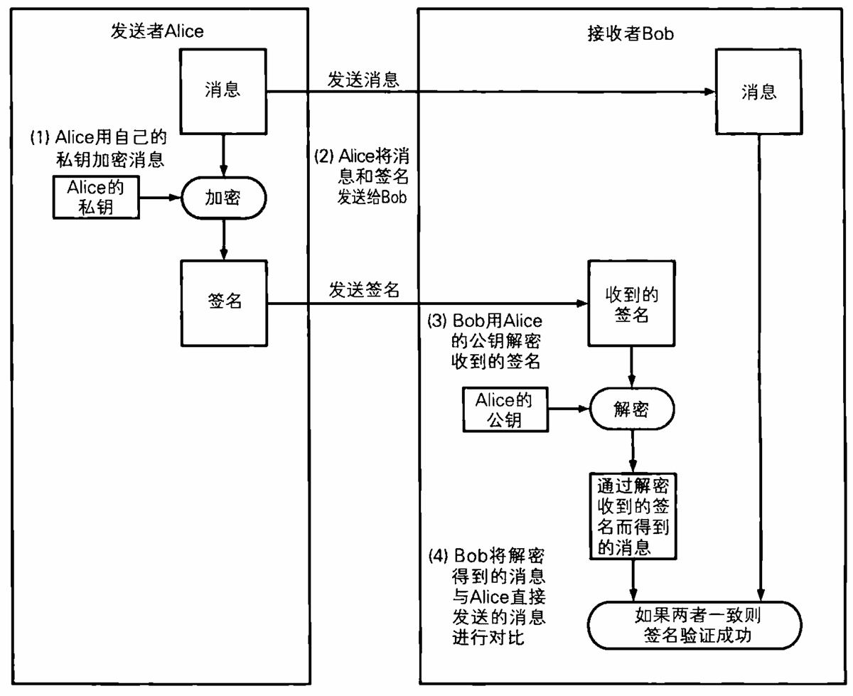
数字签名的方法
直接对消息进行签名
签名与验证流程
(1) Alice 用自己的私钥对消息进行加密 (2) Alice 将消息和签名一起发送给 Bob
(3) Bob 使用 Alice 的公钥对收到的签名进行解密
(4) Bob 将解密得到的消息与 Alice 明文发送的消息进行比对。
若两者一致，则说明签名验证成功；
若两者不一致，则说明签名验证失败。

Slide 14
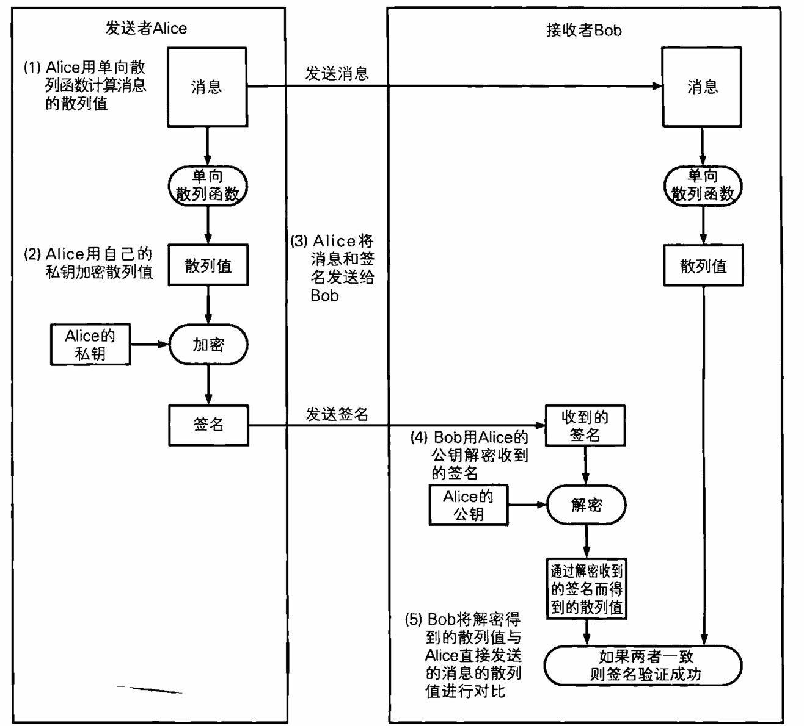

数字签名的方法
对消息的散列值进行签名
签名与验证流程
(1) Alice 使用单向散列函数计算消息的散列值
(2) Alice 用自己的私钥对散列值进行加密 (3) Alice 将消息与签名一起发送给 Bob
(4) Bob 使用 Alice 的公钥对收到的签名进行解密
(5) Bob 将解密得到的散列值，与他根据 Alice 的原始消息重新计算得到的散列值进行比较

Slide 15
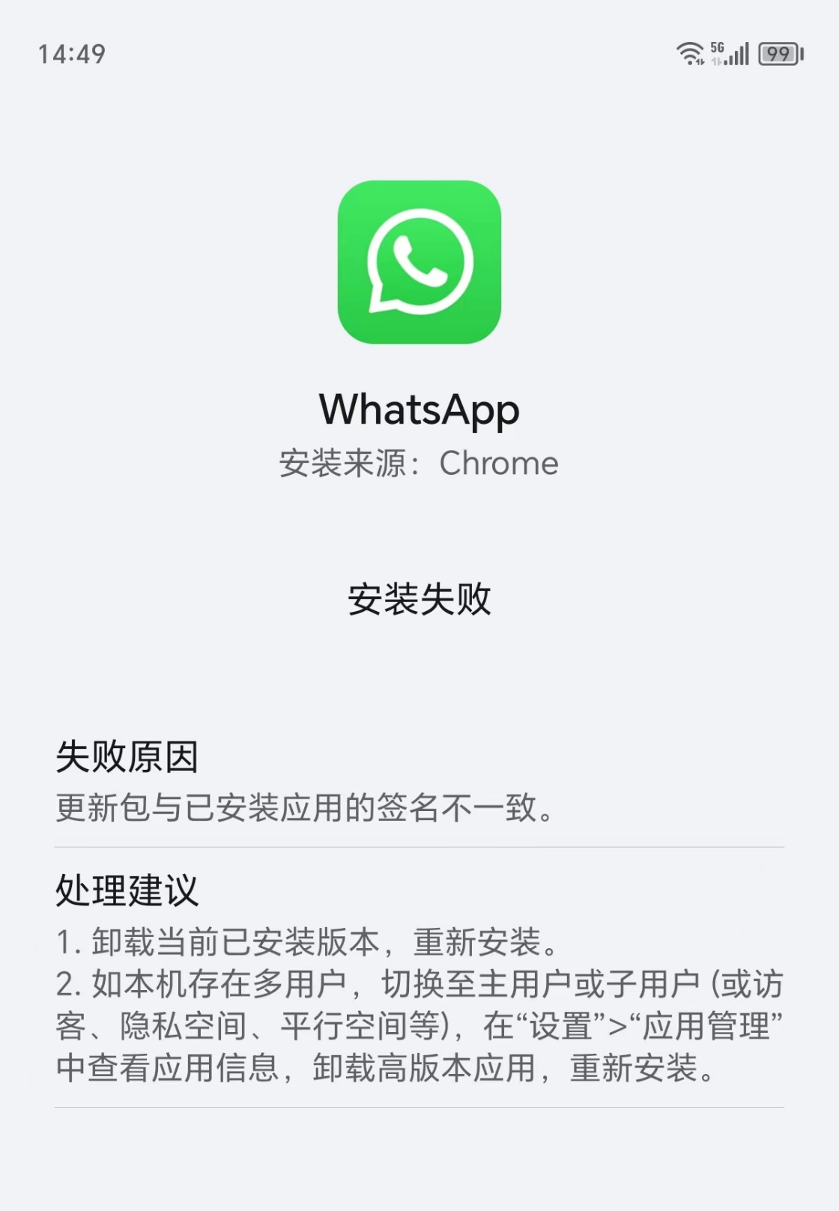
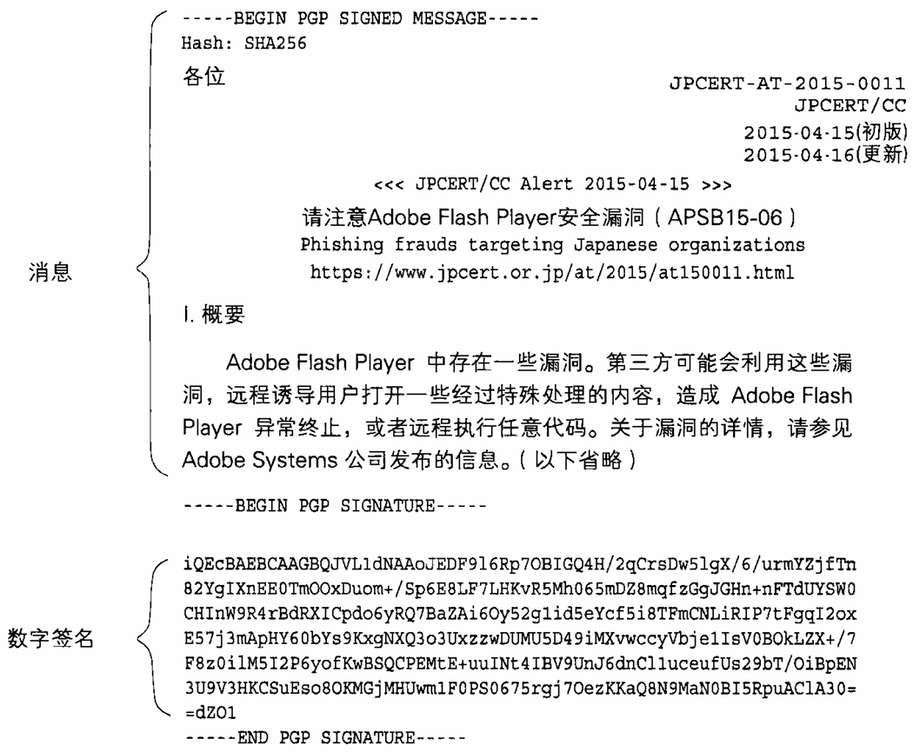
数字签名的应用
信息安全公告——明文签名
Android应用软件——安全验证
Notes:
11:30

Slide 16
RSA加密与解密
$RSA$加密与解密流程
密文c | 加密：$c=m^{e}mod n$
明文m | 解密：$m=c^{d}mod n$
公钥pk | pk = (e, n)
私钥sk | sk = (d, n)
步骤 | 说明 | 描述
1 | 随机选择一对足够大的质数，并计算乘积 | n = p × q
2 | 计算 n 的欧拉函数 | φ(n) = (p - 1) × (q - 1)
3 | 选一个与 φ(n) 互质的整数 e | 1 < e < φ(n)
4 | 计算 e 对 φ(n) 的模反元素 d(mod倒数) | d × e mod φ(n) = 1

Slide 17
RSA数字签名
$RSA$数字签名(signature)与验证流程
签名s | 签名：$s=m^{d}mod n$
明文m | 验证：$m=s^{e}mod n$
公钥pk | pk = (e, n)
私钥sk | sk = (d, n)
步骤 | 说明 | 描述
1 | 随机选择一对足够大的质数，并计算乘积 | n = p × q
2 | 计算 n 的欧拉函数 | φ(n) = (p - 1) × (q - 1)
3 | 选一个与 φ(n) 互质的整数 e | 1 < e < φ(n)
4 | 计算 e 对 φ(n) 的模反元素 d(mod倒数) | d × e mod φ(n) = 1

Slide 18
RSA加密与解密
$RSA$加密——课堂练习
已知 | 求解
p = 5, q = 7 | n, φ(n)
m = 15 | 公钥pk = (e, n) (其中e要尽可能小)
 | 私钥sk = (d, n)
 | 签名s
变量 | 数值
n | 35
φ(n) | 24
e | 5
d | 5
s | 15
Notes:
11:30-11:40
对于RSA加密，e和d大小相近是极不安全的

Slide 19
其他数字签名
$任意非对称$算法均可实现数字签名（部分需要改造）
算法名称 | 依赖困难问题 | 备注
RSA | 整数分解困难 | 最经典的公钥密码；加密与签名方向相反
ElGamal | 离散对数困难 | GnuPG 曾使用 ElGamal 签名，但随后发现漏洞后仅用于加密
DSA | 离散对数困难 | 数字签名标准 DSS 的核心算法
ECDSA | 椭圆曲线离散对数困难 | 用椭圆曲线替代 DSA 的大数模运算
Rabin 方式 | 模平方根困难 | 理论上签名与加密均可；结构类似 RSA

Slide 20
数字签名算法安全缺陷——中间人攻击
Alice
敌手
Adv
Bob
Notes:
11:45
中间人攻击，需要数字签名和公钥证书解决

Slide 21
CONTENTES
#01
公钥证书
目录
#02
公钥基础设施
#03
公钥证书的实例

Slide 22
#01
公钥证书/数字证书

Slide 23
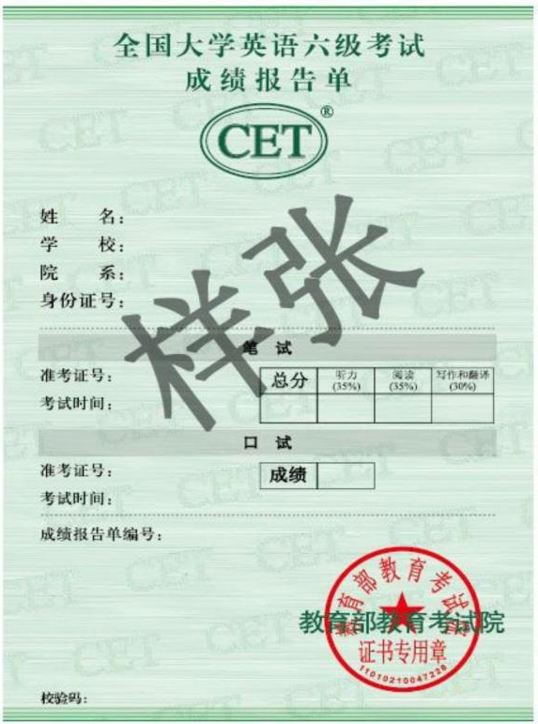
什么是公钥证书
认证机构认定某公钥确实属于某人的证书
六级证书
公钥证书
身份信息
用户
能力信息
公钥
认证信息
签名
公钥证书：确保我拿到的公钥确实属于对方

Slide 24
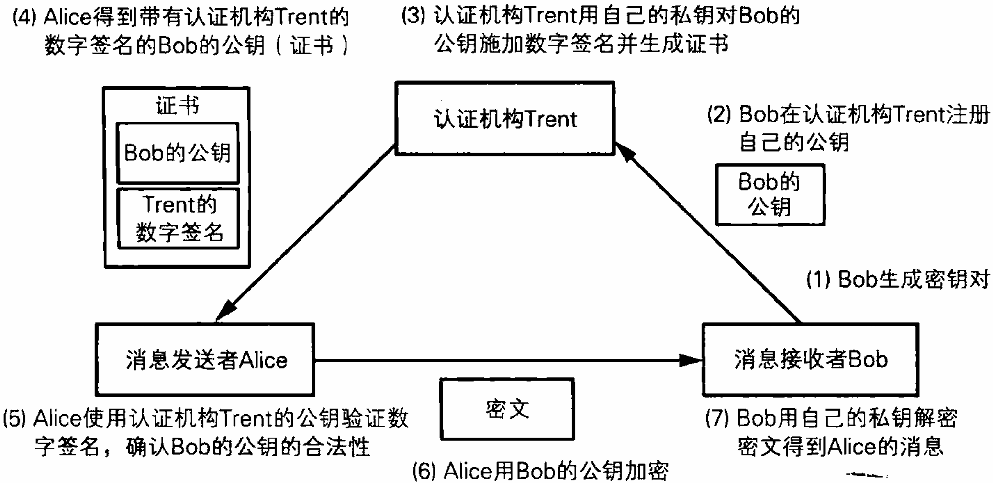

公钥证书工作流程
非对称加密的密钥管理办法
Alice利用认证机构Trust向Bob发送密文

Slide 25
公钥证书工作流程
证书将某个主体的身份与主体的公钥绑定起来，并由可信第三方进行背书
证书的生成
证书的验证
1. Bob 生成密钥对
2. Bob 在认证机构 Trust 注册自己的公钥
Trust 对Bob进行身份核验，以确认提交公钥的人确实是 Bob
3. Trust 使用自己的私钥对 Bob 的公钥施加数字签名，生成证书
具体的，认证机构Trust会做：
(a) 对 Bob 的公钥进行数字签名
(b) 将签名信息（公钥+签名）与 Bob 的身份信息打包生成公钥证书
4. Alice从 Trust 获取 Bob 的证书
5. Alice 使用 Trust 的公钥验证证书的数字签名
Alice 用 Trust 的公钥验证证书上的数字签名。若验证成功，则说明：
(a) 证书确实由可信的 Trust 签发
(b) 证书中的公钥确实属于 Bob
(c) 公钥未被篡改
此时，Alice 就拥有了合法可信的 Bob 的公钥
6. Alice 使用 Bob 的公钥加密消息
7. Bob 使用自己的私钥解密密文

Slide 26
关于身份确认
认证业务准则 (Certification Practice Statement, CPS)
1. 测试用认证机构
用于测试环境的 CA 通常不进行任何身份确认。（例如开发阶段、教学场景等。）
2. 政府部门运营的认证机构
需要依据相关法律法规进行严格的身份确认，以满足政府级应用的安全要求。
3. 企业内部的认证机构
企业内部 CA 的验证方式侧重内部管理流程的可靠性，通常会联系部门负责人或电话确认身份。
赛门铁克（Symantec）的证书服务业务准则
将身份确认划分为 Class 1～Class 3 三个等级，级别越高身份确认越严格
等级 | 身份确认方式
Class 1 | 通过向申请人邮箱发送验证邮件确认身份
Class 2 | 通过第三方数据库验证申请人身份，例如工商数据库、信用记录系统等
Class 3 | 通过面对面验证以及身份证件核查来确认身份

Slide 27
#02
公钥基础设施

Slide 28
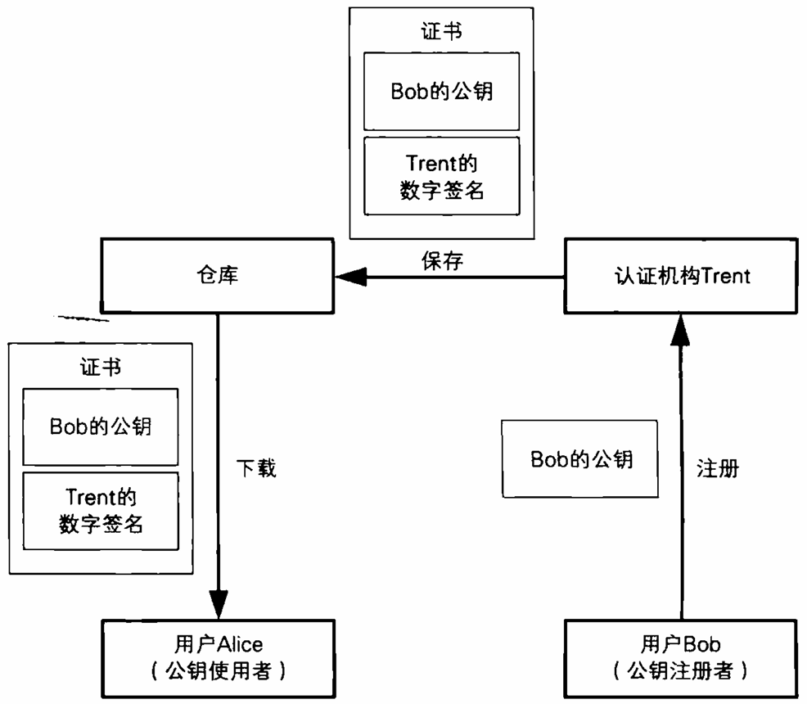

公钥基础设置(Pubic-Key Infrastructure, PKI)
PKI是为了能够更有效地运用公钥而制定的一系列规范和规格的总称
PKI 的组成要素
1.用户——使用PKI的人/机构
2.认证机构——颁发证书的人/机构
3.仓库——保存证书的数据库

Slide 29
PKI 的组成要素
用户 (User)
注册自己公钥的用户（Bob）的操作
——即希望将自己的公钥加入 PKI 并获得证书的用户
生成密钥对：也可以委托认证机构代为生成
在认证机构注册公钥：将生成的公钥提交给 CA
向认证机构申请证书：由 CA 对其公钥进行签名，生成证书
根据需要申请作废/吊销已注册的公钥：如私钥泄露或身份变更，需要提交证书吊销请求
解密接收到的密文：使用自己的私钥恢复由对方加密的消息
对消息进行数字签名：使用自己的私钥对消息进行认证
用户分为两类：
1.注册自己公钥的用户（Bob）
2.使用他人已注册公钥的用户（Alice）
使用他人已注册公钥的用户（Alice）的操作
——即希望使用对方证书进行安全通信的用户
将消息加密后发送给接收者：使用对方的公钥加密消息
验证数字签名：使用对方的公钥验证其发送的签名消息是否真实可靠

Slide 30
PKI 的组成要素
认证机构 (Certification Authority, CA)
认证机构（Certification Authority, CA）是负责管理证书的实体，即可信第三方Trust认证机构具体进行的操作包括：
生成密钥对（也可以由用户生成）
在注册公钥时对本人身份进行认证
生成并颁发证书
作废证书
在认证机构的工作中，“公钥注册”和“本人身份认证”这部分可以由注册机构（Registration Authority, RA）代为处理。这样可以减轻认证机构的负担，使其集中精力进行证书的颁发。
不过，引入注册机构也有弊端，例如认证机构需要对注册机构本身进行认证，并且随着组成要素的增加，沟通过程会变得复杂，易受攻击的点也会随之增加。

Slide 31
PKI 的组成要素
仓库 (Repository)
仓库是一个保存证书的数据库，PKI 用户在需要时可以从中获取证书，它的作用类似打电话时使用的电话本。Alice 获取 Bob 的证书时就可以使用仓库。仓库也称为证书目录。

Slide 32
认证机构的工作
密钥生成、证书注册、证书作废
生成密钥对——生成密钥对有两种方式：
由 PKI 用户自行生成
由认证机构生成
作废证书——当用户的私钥丢失或被盗时，认证机构需要作废该证书：
由于用户可能已保存证书副本，所以无法通过删除证书使其失效。因此，要作废数字证书，认证机构需要制作证书作废清单 (Certificate Revocation List, CRL)
CRL 是认证机构发布的“已作废证书序列号列表”，并由认证机构加上数字签名。证书序列号是在颁发证书时赋予的编号，每张证书中都会记录
注册证书——当用户自行生成密钥对时，会向认证机构申请生成证书：
认证机构会根据其认证业务准则（CPS）对用户身份进行认证，并生成证书
生成证书时，需要使用认证机构的私钥对证书内容进行数字签名
Notes:
纸质证书可以通过销毁来作废，但数字证书无法通过删除来使其失效，因为用户可能已保存证书副本，而认证机构无法删除这些副本。

Slide 33
证书的层级结构
用于验证的认证机构(CA)公钥本身是否可信？
认证机构公钥的验证：由上级认证机构进行签名认证机构的公钥，生成 认证机构的公钥证书。这种“认证机构为认证机构签名”的关系会形成一个逐层向上的证书链（Certificate Chain）。
假设 Bob 是哈尔滨工业大学的一名工作人员：
Bob 的公钥由哈尔滨工业大学认证机构办法证书；
哈尔滨工业大学认证机构的公钥由南岗区认证机构颁发证书；
南岗区认证机构的公钥由哈尔滨市认证机构 颁发证书；
哈尔滨市认证机构的公钥又由黑龙江省认证机构颁发证书。
（这一链条可以继续向上扩展，但必须有一个顶点——根CA）
黑龙江省人民政府（省级认证机构）
哈尔滨市人民政府（市级认证机构）
南岗区人民政府（区级认证机构）
哈尔滨工业大学（部门级认证机构）
认证
认证
认证

Slide 34
证书的层级结构
根CA如何获得认证？
如果黑龙江省人民政府认证机构 是最上级单位，不存在更高一级认证机构，那么它就是根 CA (Root CA)
由于根 CA 上面没有更高级机构为它签名，它的公钥证书必须使用自己的私钥对自己的公钥进行数字签名这就是自签名证书(self-signed certificate)
黑龙江省人民政府（省级认证机构）
哈尔滨市人民政府（市级认证机构）
南岗区人民政府（区级认证机构）
哈尔滨工业大学（部门级认证机构）
根CA，使用自己的私钥对自己的公钥进行签名，生成自签名证书（这代表用户无条件信任根CA）
认证
认证
认证

Slide 35
#03
公钥证书的实例

Slide 36
X.509证书（一种公钥证书标准）
公钥证书示例
X.509-V3证书内容
字段名称 | 英文名称 | 内容说明
版本号 | Version | 指示证书的 X.509 版本，通常为 v3（值为 2）
序列号 | Serial Number | 由证书颁发机构（CA）分配的唯一标识符
签名算法 | Signature Algorithm | 用于签名的算法，如 SHA256withRSA
颁发者 | Issuer | 颁发证书的 CA 的标识信息（DN，Distinguished Name）
有效期 | Validity | 包含以下两项：• 生效时间（Not Before）• 失效时间（Not After）
主体 | Subject | 证书持有者的标识信息（DN），如个人或组织
主体公钥信息 | Subject Public Key Info | 包含：• 公钥算法（如 RSA、ECDSA）• 公钥值
颁发者唯一标识 | Issuer Unique ID | 可选字段（v2+）
主体唯一标识 | Subject Unique ID | 可选字段（v2+）
扩展项 | Extensions（v3+） | 常见扩展项包括： • 密钥用法（Key Usage）：如数字签名、密钥加密 • 扩展密钥用法（Extended Key Usage）：如服务器认证、客户端认证
签名值 | Signature Value | CA 对证书内容的数字签名
公钥证书
用户（已认证的用户信息）
公钥（PKI用户的公钥）
签名（认证机构的签名）

Slide 37
SUMMARY
课程小结
#01
公钥证书
#02
公钥基础设施
#03
信任原则
PREVIEW
下节预告
#01
SSL/TLS协议原理
#02
SSL/TLS通信技术
作业提醒
#03
SSL/TLS安全风险
Notes:
11:45结束

Slide 38
感谢各位同学！
欢迎交流学习
刘广睿
哈尔滨工业大学 计算学部
2025秋

